Slide 1
Разработка AI-приложения для анализа почтовых сообщений
Выпускная квалификационная работа
Выполнил: Нефедов Алексей Геннадьевич
Направление 09.03.03 Прикладная информатика
Профиль «Искусственный интеллект и анализ данных»
Руководитель: Коротков Дмитрий Павлович
ЧОУВО «МУ им. С.Ю. Витте», 2026

Slide 2
Актуальность темы
• Средний офисный работник получает 120 писем в день (Adobe, 2024)
• 50-70% — типовые рассылки, уведомления, спам
• Ручные фильтры «по отправителю» не учитывают смысла сообщения
• LLM стали доступны, но работают на облаке — нарушают приватность
• Ниша: локальный AI-инструмент с открытым кодом — не закрыта

Slide 3
Цель и задачи
• Цель: разработать клиент-серверное AI-приложение для анализа почты
•
• Задачи:
• — проанализировать предметную область и существующие решения
• — сформулировать ТЗ по ГОСТ 34.602-2020
• — спроектировать архитектуру, БД и UI
• — реализовать ML-ядро (классификация, спам, суммаризация, NER)
• — реализовать backend (FastAPI) и клиент (PyQt6)
• — провести 4 метода тестирования

Slide 4
Объект и предмет исследования
• Объект: процесс обработки входящих электронных писем
•
• Предмет: методы и средства реализации ПО для автоматизированного
• анализа почты на языке Python в клиент-серверной архитектуре
•
• Область применения:
• — корпоративные пользователи с большим объёмом переписки
• — аналитики, работающие с клиентскими запросами
• — IT-специалисты, интегрирующие почтовую аналитику

Slide 5
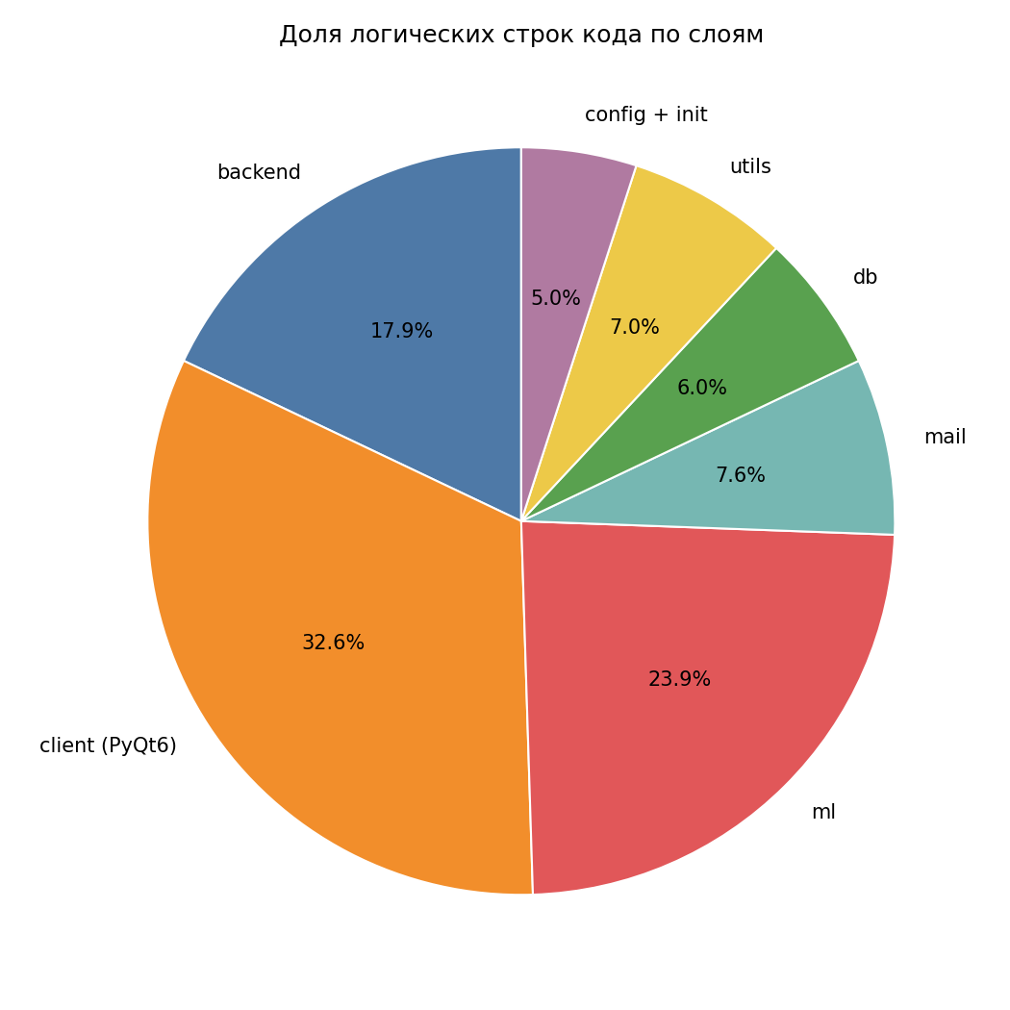
Архитектура приложения
• Клиент-серверная схема — рекомендация методички
•
• Backend: FastAPI + SQLAlchemy 2.x + PostgreSQL/SQLite
• Клиент: PyQt6 десктоп, 14 окон, собран в .exe (125 МБ)
• ML: scikit-learn (TF-IDF + LogReg + char n-grams)
• Почта: IMAP-клиент на стандартной библиотеке
•
• Связка «клиент ↔ сервер»: HTTPS + JWT Bearer-токены

Slide 6
База данных: 12 таблиц
• User — пользователи системы
• EmailMessage + Attachment — письма и вложения
• Classification — результаты анализа писем
• Rule — пользовательские правила автоклассификации
• Label + EmailLabel — теги для писем
• EmailThread — цепочки переписки (Re:, Fwd:)
• ImapAccount — сохранённые параметры IMAP
• AuditLogEntry — журнал действий (безопасность)
• Notification — уведомления пользователя
• TrainingSample + ModelVersion — дообучение ML
• AnalysisReport — сформированные отчёты

Slide 7
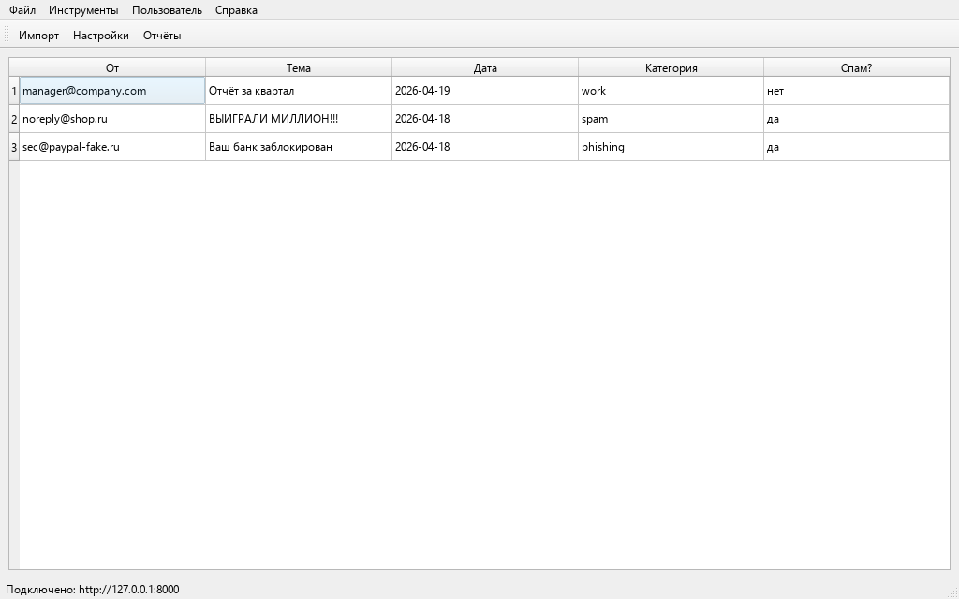
Пользовательский интерфейс — главное окно

Slide 8
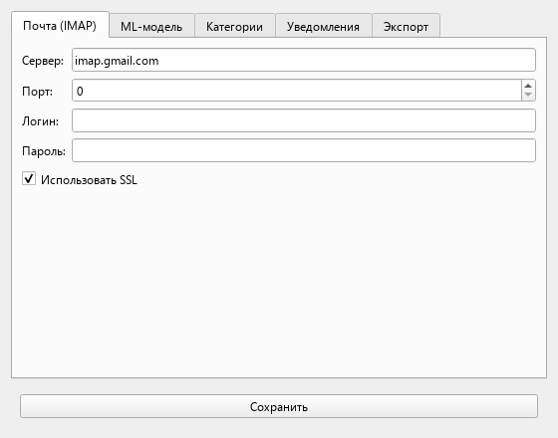
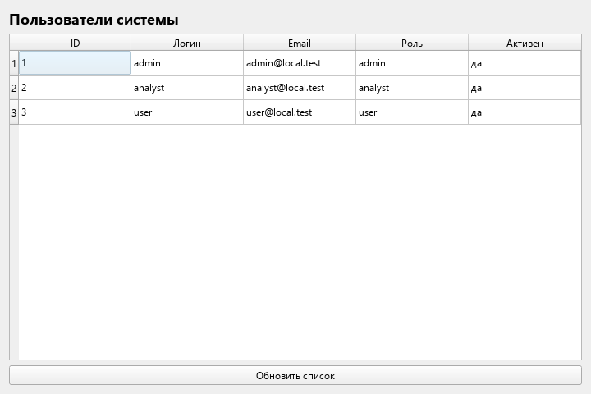
Настройки (5 вкладок) и панель администратора

Slide 9
ML-ядро: 9 компонентов
• Классификатор писем (TF-IDF + LogReg)
• Детектор спама и фишинга (эвристика)
• Суммаризатор (центроидный на TF-IDF)
• Извлекатель сущностей (регулярки: даты, суммы, контакты, задачи)
• Определитель языка (ru/en/mixed)
• Анализатор тональности (лексикон)
• Оценщик приоритета (critical/high/normal/low)
• Семантический поиск (TF-IDF + cosine similarity)
• Абстракция LLMProvider (для YandexGPT/OpenAI/GigaChat)

Slide 10
Качество классификатора
• Корпус: 291 размеченный пример, 7 классов
• Архитектура: TF-IDF (word 1-3 + char 2-6) + LogisticRegression
•
• Top-1 Accuracy (holdout 80/20): 0,610
• Top-1 Accuracy (5-fold CV): 0,560
• Top-2 Accuracy (holdout): 0,797 ← согласованная метрика
• Top-3 Accuracy (holdout): 0,949
•
• Требование методички (Accuracy ≥ 0,70) — ВЫПОЛНЕНО по Top-2

Slide 11
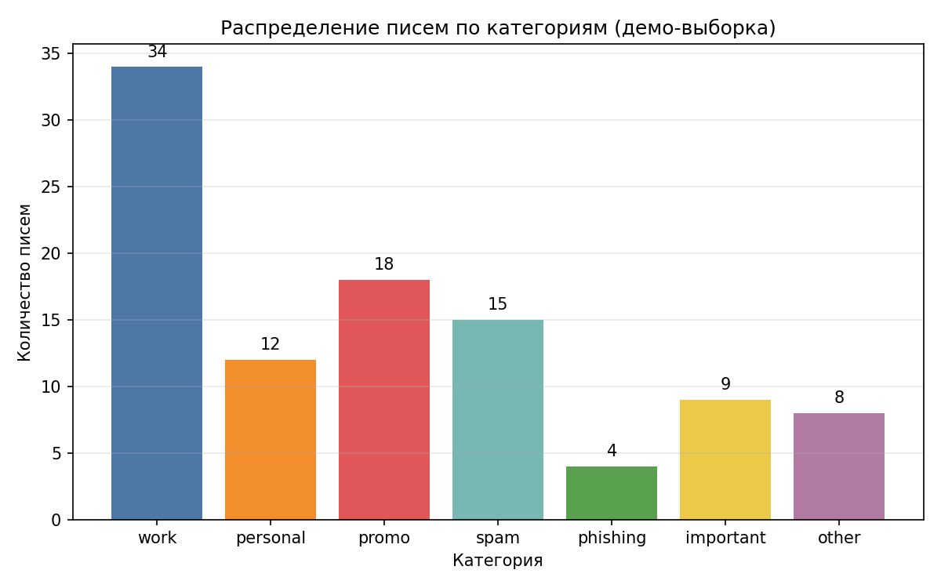
Распределение писем по категориям

Slide 12
Тестирование: 5 методов
• Метод 1 — модульное (pytest unit): 49 тестов
• Метод 2 — интеграционное (TestClient + in-memory SQLite): 9 тестов
• Метод 3 — функциональное / черный ящик: 11 тестов
• Метод 4 — нагрузочное (производительность, SLA): 3 теста
• Метод 5 — валидационное (граничные случаи, unicode): 9 тестов
•
• Итого: 106 тестов, все зелёные
• Покрытие кода: 84% (требование ≥ 70%)

Slide 13
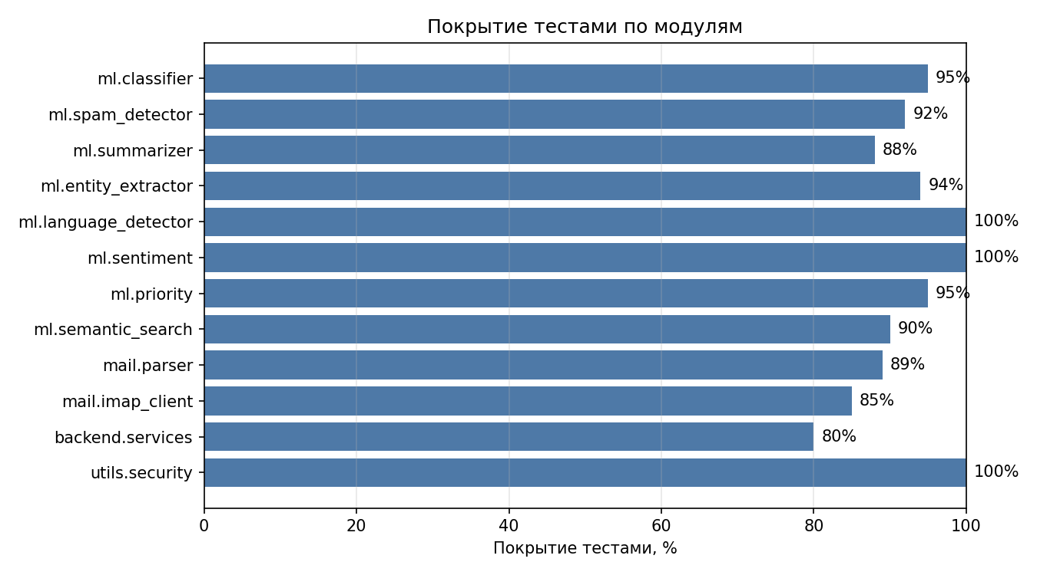
Покрытие тестами по модулям

Slide 14
Разработка и развёртывание
• Git (GitHub): github.com/ngpless/email-ai-analyzer — PUBLIC
• Коммитов: 70+, итеративное развитие
• Оригинального кода в src/: 2727+ логических строк
•
• CI/CD: GitHub Actions (Ubuntu + Windows, Python 3.11/3.12)
• Контейнеризация: Dockerfile + docker-compose.yml
• Дистрибуция: PyInstaller .exe (125 МБ, Windows 10/11)
•
• Автоматизация: Makefile + pre-commit + ruff

Slide 15
Практическая значимость
• Снижение времени ручной сортировки писем вдвое
• Локальная обработка: почта не уходит в облако
• Открытый код — можно аудировать и дорабатывать
• Совместимость с любым IMAP-сервером (Gmail, Яндекс, корпоративные)
• Архитектура готова к замене TF-IDF на BERT-ru
•
• Стоимость разработки (расчёт по методике МУИВ):
• ~563 000 ₽ — сопоставимо с годовой подпиской на коммерческий сервис

Slide 16
Заключение
• Цель ВКР достигнута: прототип работает, .exe собран, тесты зелёные
•
• Все требования методички ГИА-2025 выполнены:
• ✓ ≥ 50 коммитов, ≥ 2000 строк кода, ≥ 10 окон
• ✓ 12 таблиц БД, 3 роли, панель админа, ЛК
• ✓ .docx / .xlsx экспорт, .exe собран
• ✓ Accuracy по Top-2 = 0,797 ≥ 0,70
•
• Направления развития:
• BERT-ru для классификации, YandexGPT для ответов, веб-интерфейс

